Slide 1
开源与创意建模大作业
袁玉洪
516202910017

Slide 2
创作灵感
创作灵感主要来源于小时候玩的一些益智游戏。刚开始的时候，本想做一个迷宫，但因其中所需要画的线条过多，制作起来太过麻烦，所以变将其简化单的线条。之后又觉得这样的形式又比较像公路，所以最后决定做这个小车模拟游戏。

Slide 3
设计说明
这款小游戏是基于processing和arduino制作的，操作非常简单，仅有两个按钮。在游戏界面内，公路上小车（圆）的速度较快，且随着位置的移动，小车的自身的颜色会不断改变。（游戏规则：aduino端的两个按钮可控制小车的方向（向左和向上），若小车超出了公路的范围，则小车的颜色会变成红色，表明您已犯规，同时小车的速度减小。）

Slide 4
制作过程
aduino端将AD键盘连接好，
将程序代码写好后检查并上传，
在processing中获取arduino端的数据完成互动，并将界面动画用代码写出来即可。

Slide 5
使用材料
aduino一个
开关两个
导线若干
上拉电阻若干。
面包板一个

Slide 6
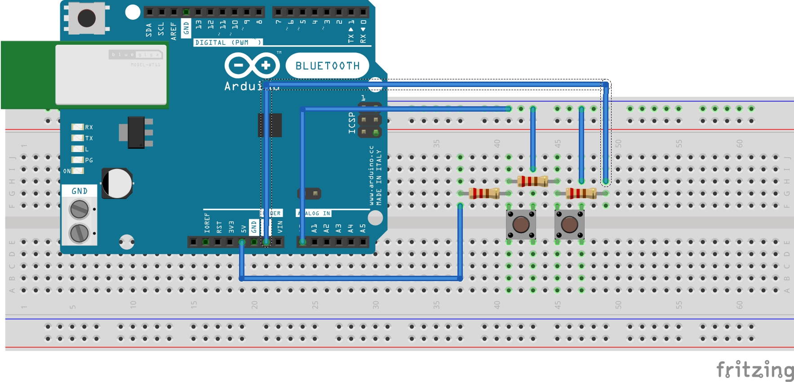
arduino线路图

Slide 7
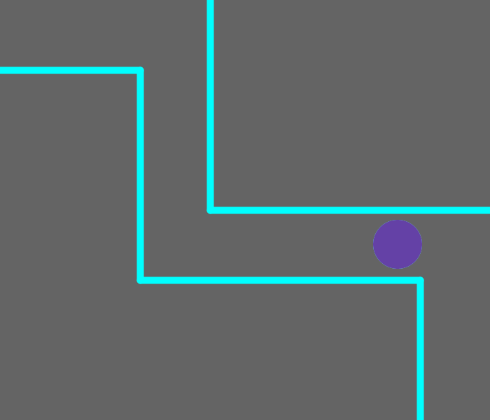
效果展示

Slide 8
链接
processing:https://github.com/yuanyuhong/Final-Project/blob/master/processing
aduino:https://github.com/yuanyuhong/Final-Project/blob/master/arduino

